Slide 1


АБАЙ АТЫНДАҒЫ ҚАЗАҚ ҰЛТТЫҚ ПЕДАГОГИКАЛЫҚ УНИВЕРСИТЕТІ
Дәріс 8. Елді мекендердің агломерациясы. Мегаполис.
Notes:
1

Slide 2


Агломерациялардың пайда болуы - қоныстанудың сапалы ауысуы, оның эволюциясының жаңа кезеңі, қоныстану желісі қоныстану жүйесіне айналады. Барлық дамыған елдерде және дамушы елдердің көпшілігінде агломерацияларда халық пен өндірістің басым бөлігі шоғырланған.
Агломерациялардың кең таралуына қарамастан, бірыңғай терминология жоқ, әр түрлі мемлекеттерде қалалық қоныстанудың бұл түрі әртүрлі аталады:
Жергілікті қоныстандыру жүйелері;
үлкен қалалардың аудандары;
Стандартты метрополитен аймақтары;
метрополитен аудандары;
Қала-өрістер;
конурбация (көбінесе көп ядролы, көп орталықты агломерациялар ).
Топтық қоныстандыру жүйелері;
метрополитен аймақтары;
Notes:
2

Slide 3
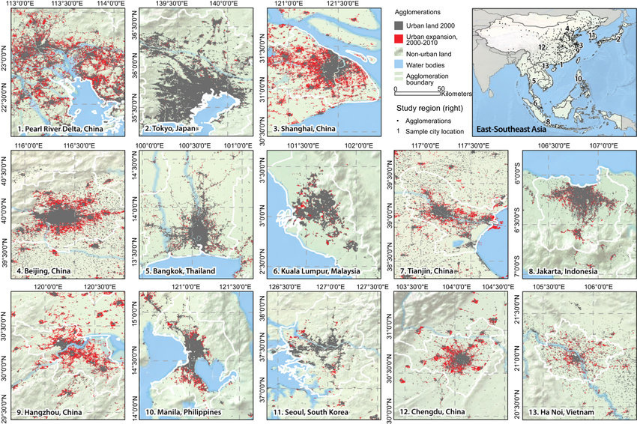
Агломерация (латын тілінен agglomerare-қосу) – әртүрлі қарқынды байланыстармен - еңбек, өндірістік, коммуналдық-шаруашылық, мәдени-тұрмыстық, рекреациялық, табиғатты қорғау, сондай-ақ осы диапазондағы әртүрлі ресурстарды бірлесіп пайдалану арқылы күрделі жергілікті жүйеге біріктірілген қалалық және ауылдық елді мекендердің аумақтық тобы.
Бұл тұжырымдама әртүрлі типтегі және көлемдегі өзара байланысты қоныстардың жиынтығын ғана емес, сонымен қатар олардың арасындағы кеңістікті де қамтиды. Осылайша, агломерация - бұл елді мекендердің тығыз желісі бар, қала маңындағы бірлескен аймағы бар жоғары урбанизацияланған аймақ.
Қаламен салыстырғанда агломерация жаңа қасиеттерге, кеңістіктік құрылымға, орналасуға ие және тиімді әлеуметтік-мәдени даму үшін үлкен мүмкіндіктерге ие неғұрлым күрделі жергілікті қалалық жүйе болып табылады. Сондықтан агломерация қазіргі заманғы ірі қаланың эволюциясы мен жұмыс істеуінің кең таралған түріне айналуда.
1-сурет. Азиядағы бірнеше ірі қалалық агломерациялардың жергілікті картасы мен «built-up» аумақтарының кеңеюін бейнелейтін карта.
Notes:
2

Slide 4
Агломерацияны бөлу критерийлері әртүрлі:
- қала тұрғындарының тығыздығы және дамудың үздіксіздігі;
- үлкен қала-орталықтың болуы (100 мыңнан астам адам);
- еңбек және мәдени-тұрмыстық сапарлардың қарқындылығы мен ауқымы;
- ауыл шаруашылығы емес жұмысшылардың үлес салмағы;
- тұрғылықты жерінен тыс жұмыс істейтіндердің үлесі;
- қалалық елді мекендердің саны және олардың орталық қаламен байланысының қарқындылығы;
- орталықпен телефон арқылы сөйлесу саны;
- өндірістік байланыстар;
- әлеуметтік-тұрмыстық және техникалық инфрақұрылым бойынша байланыстар.
Кейбір жағдайларда белгілер жиынтығы критерий ретінде қабылданады, ал басқаларында олардың біреуіне назар аударылады (мысалы, агломерация шекаралары қала орталығынан 1,5 – 2 сағаттық еңбек қозғалысының изохрондары бойынша бөлінеді).
Агломерацияның аумақтық құрылымының негізгі элементтері - оның орталығы немесе ядросы (халықтың ең көп шоғырлануы мен әр түрлі қызмет түрлерінің түйіні) және перифериялық (қала маңындағы) аймақ, әдетте ішкі және сыртқы болып бөлінеді. Қала маңындағы аймақ ядроға қатысты көмекші, қызмет көрсететін функцияларды орындайды, көбінесе өте маңызды.
Notes:
2

Slide 5
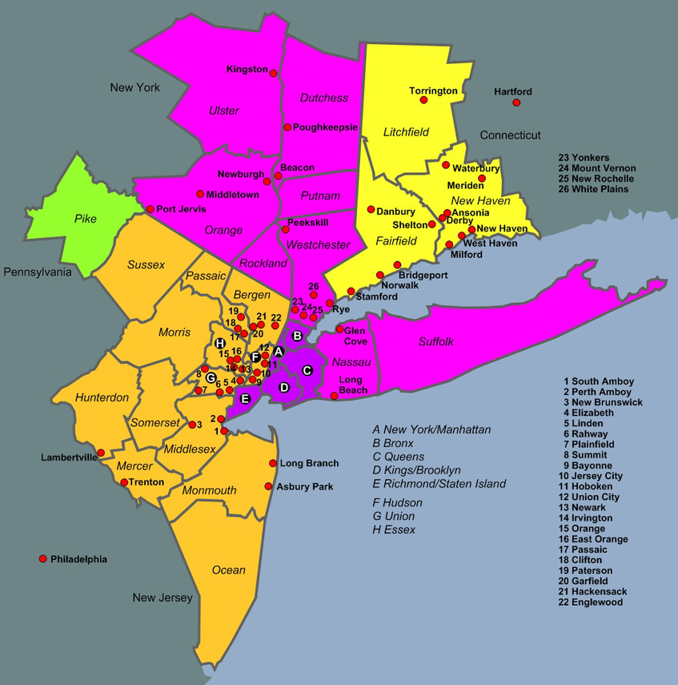
Ең жетілген моноцентрлік агломерациялар әдетте келесі алты құрылымдық аймақтан тұрады:
- тарихи қала өзегі;
- қала өзегінен басқа оған ең жақын қарқынды салынған аумақты қамтитын орталық аймақ;
- үздіксіз, бірақ аз қарқынды дамуы бар сыртқы аймақ;
- орман саябағы белдеуі мен жақын жердегі қалаларды қамтитын қала маңындағы аймақ;
- кең Астаналық (қалалық) аймақтың аумақтары.
Олардың алғашқы үшеуі әдетте қаланың өзін құрайды, алғашқы төртеуі "үлкен қала", алғашқы бесеуі агломерация, ал алтауы урбанизацияланған аймақ. Мұндай құрылымдық бөлуді халық саны мен жекелеген ірі қалалар мен агломерациялардың аумағын салыстыру кезінде ескеру өте маңызды.
2-сурет. Нью-Йорк агломерациясының әуе суреті
Notes:
2

Slide 6
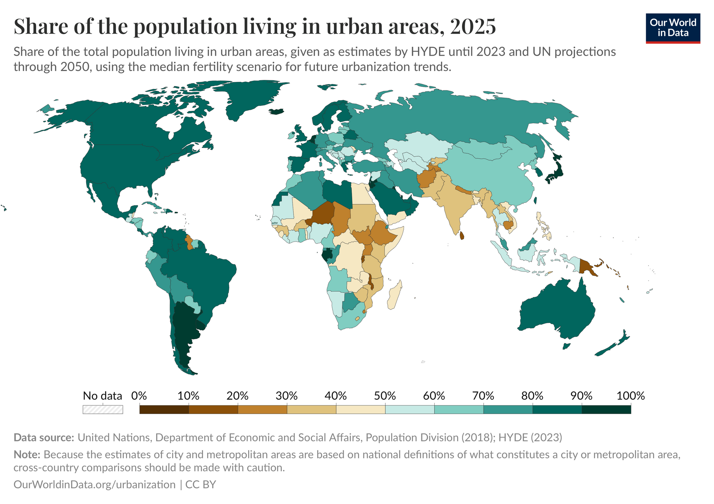
3-сурет.Қалалық жерлерде тұратын халықтың үлесі, 2025 жыл.
Урбандалу үрдісі жалғасып, болжам бойынша 2050 жылға қарай әлем халқының үштен екеуі қалаларда өмір сүретін болады. Осындай қарқынды урбандалу ірі агломерациялардың өсуін ынталандырады: мысалы, қазіргі уақытта АҚШ-та халықтың 76%-дан астамы агломерацияларда тұрады; ірі агломерациялар қатарына Нью-Йорк (23,3 млн) және Лос-Анджелес (18,6 млн) жатады. Еуропада Лондон (13,4 млн) мен Париж (12 млн) агломерациялары әлемдік деңгейдегі ірі қалалар саналады.Азия мен Латын Америкада да ондаған миллиондық агломерациялар қалыптасқан (мысалы, Шанхай – 18,6 млн, Калькутта – 15,6 млн, Буэнос-Айрес – 14,6 млн, Рио-де-Жанейро – 12,1 млн)
Notes:
2

Slide 7



Экономикалық дамыған елдердің көпшілігінде урбанизация процесі кеңістіктік дамудың дәйекті үш кезеңі:
Үшінші кезеңге көшу 1970 жылдары болды, бұл кезде қалалық агломерациялардың өсуі жалпы баяулады және агломерациялардан тыс және жиі жақын орналасқан шағын қалалар мен ауылдық жерлерге халық пен өндірістің кетуі басталды. Осылайша, қалалар мен агломерациялардың "жылжу" процесі, олардың интерагломерациялық кеңістіктерге басталуы күшейеді. Бұл қоныстанудың тірек қаңқасын қалыптастыру кезеңі. Тірек қаңқасы экономиканың кеңістіктік дамуына бағытталған.
Біріншісі - ХХ ғасырдың ортасына дейін созылған қалалардағы, әсіресе ірі қалалардағы халықтың шоғырлану кезеңі. Қала потенциалды жинақтайды, оның функционалды және жоспарлау құрылымын қиындатады. Оның проблемалары барған сайын кеңейіп, айқындыққа ие болуда, бірақ аумақтық ресурстардың шектеулі болуына байланысты оларды қаланың өзінде шешу қиындай түсуде.
Екінші кезең - орталыққа жақын қала маңындағы аумақтарды игеру арқылы қалалық агломерацияларды қалыптастыру (субурбанизация), негізінен 1950-1960 жылдарда келді. Бұл қоныстанудың дамуының қаладан кейінгі кезеңі. Агломерациялар өндірістік күштер мен қоныстануды аумақтық ұйымдастырудың негізгі формасына айналады. Олар барлық дамыған және бірқатар дамушы елдерде жетекші рөл атқарады. Ірі қала агломерациядан өзінің қосымшасын табады және сонымен бірге әртүрлі мәселелерді шешудің жаңа мүмкіндіктеріне ие.
Notes:
2

Slide 8
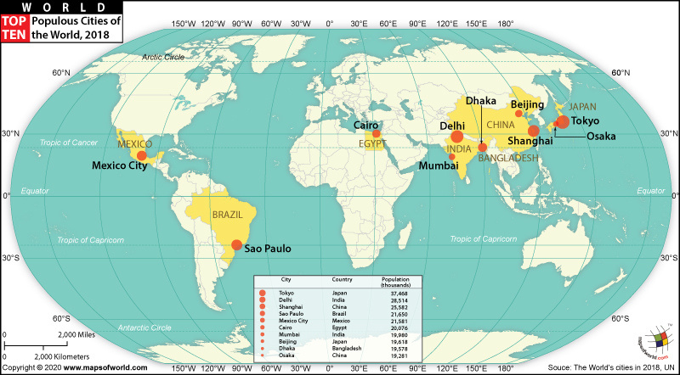
4-сурет.Әлемдегі ірі қалалық агломерацияларды, мегаполистері
Notes:
2

Slide 9

Урбанизацияланған аудан
Агломерациялар урбанизацияның кеңістіктік эволюциясындағы маңызды, бірақ аралық кезең болып табылады. Олардың кластерлері аумақтық жағынан жақындасып, дамыған немесе тығыз қоныстанған елдерде кең супагломерациялық жүйелерді - урбанизацияланған аймақтарды, мегалополистерді құрайды. Бұл жүйелердің қалыптасуы ХХ ғасырдың екінші жартысындағы әлемнің аумақтық - урбанистік дамуының маңызды ерекшеліктерінің бірі болып табылады.Урбанизацияланған аймақ деп халықтың тығыздығы жоғары және қалалық елді мекендердің даму деңгейі жоғары салыстырмалы түрде кең қоныстану аймағы түсініледі, ол әртүрлі дәрежедегі өзара байланысты және бірін-бірі толықтыратын агломерациялар мен көпфункционалды орталықтар жүйесін құрайды.
Урбанизацияланған аймақтың негізі әдетте бірнеше ірі қалалық агломерациялардан тұрады, олар қарама-қарсы дамудың арқасында жалпы функционалды және морфологиялық ерекшеліктері бар аумақты жасайды.
Урбанизацияланған аймақ негізінен апталық - айлық өмірлік цикл шеңберінде халықтың қозғалысын қалыптастырады, ал агломерация – тәуліктік және апталық циклдар. Ол сондай-ақ өндірістік байланыстармен, бірыңғай көлік инфрақұрылымымен, табиғи ресурстарды пайдаланудың және қоршаған ортаны қорғаудың жалпы схемасымен сипатталады. Оның дамуы интерагломерациялық өзара әрекеттесудің күшеюімен және интерагломерациялық кеңістіктердің қысқаруымен сипатталады.
Notes:
2

Slide 10
Урбанизацияланған аймақ
Урбанизацияланған аймақ - бұл қалалық елді мекендер мен олардың әсер ету аймақтарының қарқынды дамуын сипаттайтын мегалополистік типтегі күрделі және кең құрылым. Урбанизацияланған аймақ бірнеше урбанизацияланған аудандарды қамтиды және тек урбанизация деңгейі жоғары елдер мен аймақтарға тән.
Барлық урбанизацияланған аудандар мен аймақтар өңдеу және өндіру өнеркәсібінің әртүрлі салаларын, қызмет көрсету салаларын, орталыққа, оңтүстікке және т. б. тән инфрақұрылымды айтарлықтай дамыту негізінде қалыптасты.
Қарастырылған супагломерациялық жүйелер негізінен Солтүстік Американың, Батыс Еуропаның және Жапонияның мегалополистеріне ұқсас, олар төменде талқыланады. Посткеңестік кеңістікте бұл құрылымдардың, әдетте, аумақты игерудің демографиялық және экономикалық тығыздығы төмен, оның инфрақұрылымдық жабдықталу көрсеткіштері төмен, агроөнеркәсіптік салалардың тиімділігі және т. б. мұның бәрі бұрынғы кеңестік урбанизацияның ерекшеліктерін және елдің шектеулі мүмкіндіктерін (экономикалық, экологиялық, демографиялық) көрсетеді. Бұл, елдің мегалополизация қарқынына әсер етеді, бірақ жаһандық урбанизацияны дамытудың жалпы бағытын, мегалополистердің одан әрі таралуын өзгертпейді.
Notes:
2

Slide 11
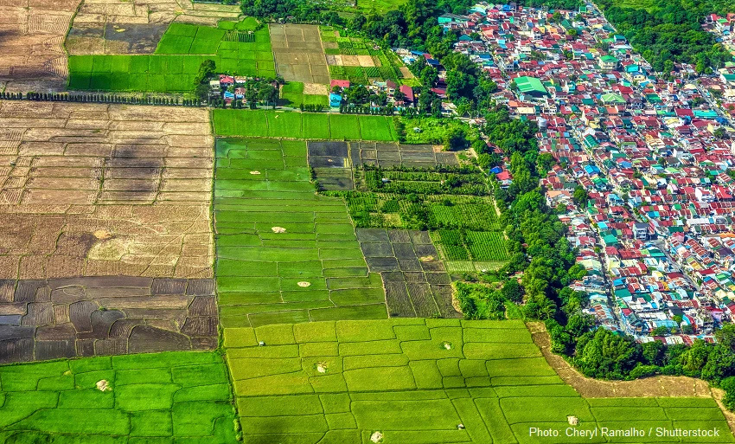
5 - сурет.Урбанизацияланған аймақ пен аудан/ауыл айырмашылығы

Slide 12
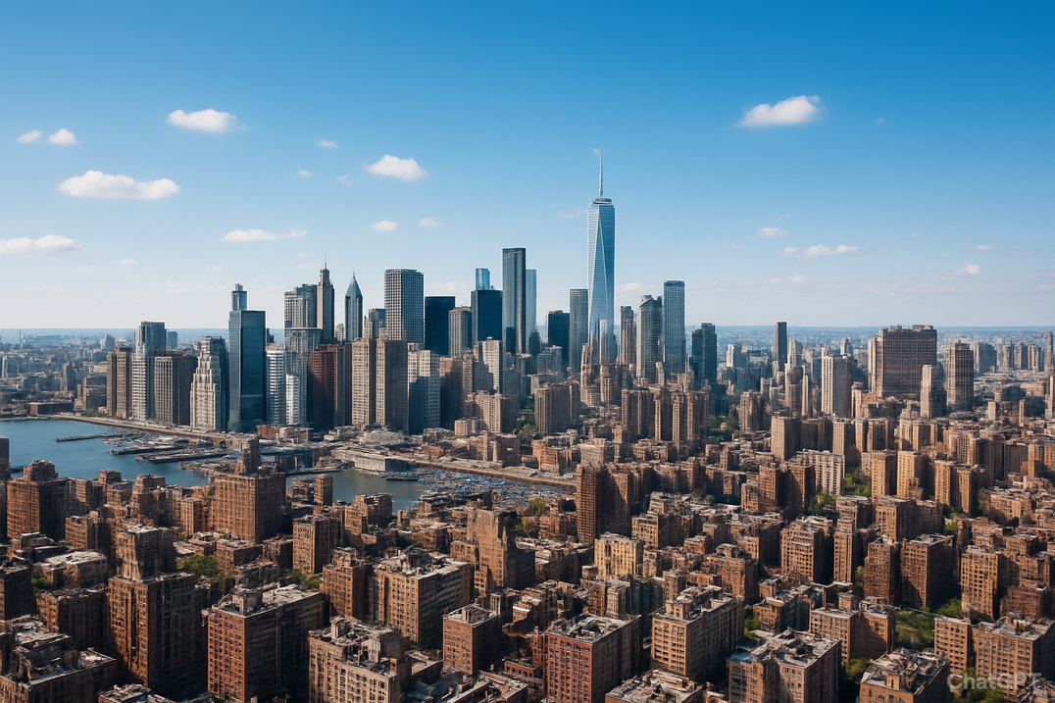
Мегалополистер
Мегалополис - жақын орналасқан ірі қалалық агломерациялардың бірігуі арқылы пайда болатын жолақ тәрізді конфигурацияның ең жоғары урбанизацияланған кеңістіктік құрылымы.
Қазіргі мағынасында "мегалополис" терминін алғаш рет АҚШ-та көптеген жылдар бойы жұмыс істеген Француз географы жан Готтман ХХ ғасырдың 1950 жылдарында ұсынған. Бастапқыда ол "мегалополис" сөзін зерттелетін диапазонның – АҚШ-тың солтүстік-шығысындағы Атлант жағалауындағы біріктірілген қалалық агломерациялардың өз атауы ретінде қолданған. Алайда, 1960 жылдардың өзінде бұл термин танымал бола бастады және қазіргі уақытта ол әлемдік ғылыми әдебиеттерде кеңінен қолданыла бастады.
Жақында публицистикалық әдебиеттерде бұл термин мегаполис түрінде көбірек қолданыла бастады. "Мегалополис" ғылыми тұжырымдамасын және бұл сөзді әдетте 8-10 миллионнан астам тұрғыны бар ("мегаполис") өте үлкен қала үшін сипаттамалық бейнелі өрнек ретінде қолдануды қатаң ажырату қажет.
6-сурет.Мегаполис
Notes:
2

Slide 13
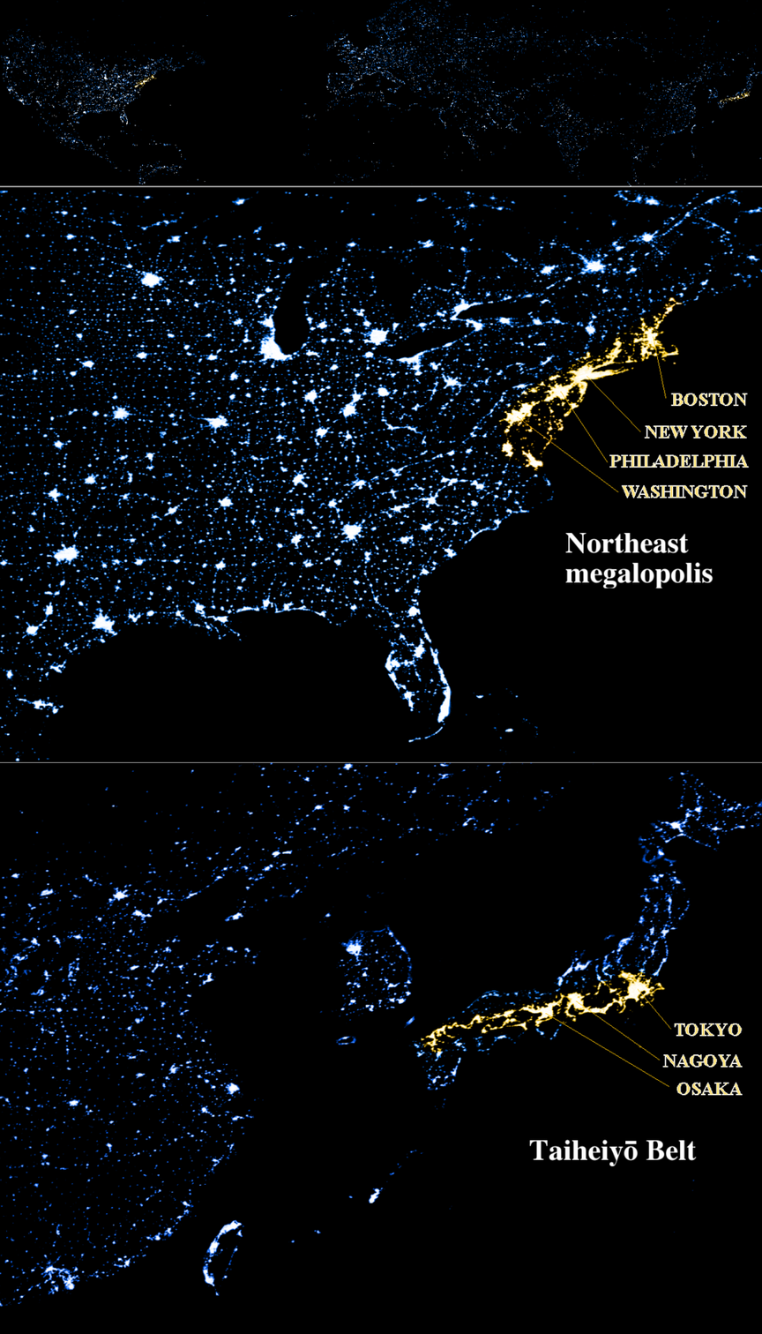
7-сурет. Жапониядағы Токайдо мегалополисі (Токио–Осака аралығы)
8-сурет.АҚШ-тың Солтүстік-Шығыс мегалополисі (Бостон–Вашингтон)

Slide 14
Дж. Готтманға дейін "мегалополис" термині мүлдем басқа мағынада қолданылған. Сонымен, ежелгі философтар кейде бұл терминді "идеялар әлемі" мағынасында қолданған. Ежелгі Грецияда мегалополис қаласы болған; ол біздің эрамызға дейінгі 370 жылы 35-тен астам Пелопоннес елді мекендерінің бірігуінен пайда болды. Бір қызығы, "мегалополис" терминінің қазіргі түсіндірмесі негізінен ежелгі грек тілінен сөзбе – сөз аударуға сәйкес келеді (мегале полис-үлкен қала).
Қазіргі уақытта мегалополистер бүкіл әлемде кең таралған. Осыған байланысты көшбасшыны АҚШ деп атауға болады. АҚШ аумағында Солтүстік-Шығыс және Оңтүстік Калифорния мегалополистері ең танымал.
Мегалополистердің үлкен мөлшері, олардағы халықтың шоғырлану ауқымы және адам қызметінің негізгі түрлері, мегалополизацияның айтарлықтай қарқыны әртүрлі профильдегі мамандардың оларды зерттеуге назарын аударады. Мегалополистің ғылыми тұжырымдамасының негізін ХХ ғасырдың 1960 жылдары Ж. Готтман мен К. Доксиадис қалаған.
Notes:
2

Slide 15

Назарларыңызға рақмет!!!

